Slide 1
自动识别技术概论
计算机学院

Slide 2
上节回顾--【第3章射频识别技术】小结
  射频识别技术的发展简史
  RFID技术国内外发展状况
  相关技术标准
射频识别技术发展历程
射频识别技术应用现状
射频识别技术基础
射频识别技术设备
射频识别技术展望
物联网应用
国外应用现状
国内应用现状
  射频识别系统构成
  射频识别系统的基本工作原理
  射频标签的基本工作原理
  射频读写设备的基本工作原理
  射频标签
  射频读写设备
  与其他自动识别设备的比较
RFID技术的发展得益于多项技术的综合发展：芯片技术、天线技术、无线收发技术、数据变换与编码技术、电磁传播特性。
  展望：将在电子标签、读写器、系统种类、标准化等方面取得新的进展

Slide 3

本节内容
第4章 卡类识别技术
【学习目标与重点】：
  了解卡类识别技术的起源和发展历程。
  掌握磁卡与IC卡的分类和应用。
  熟悉磁卡与IC卡的工作原理和主要设备特性。
【本节内容】
  4.1 卡类识别技术概述
  4.2 卡类识别技术应用现状

Slide 4
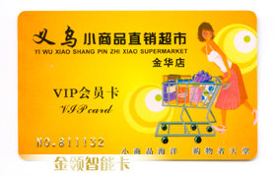
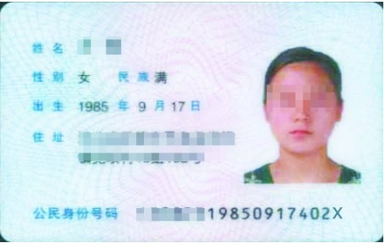

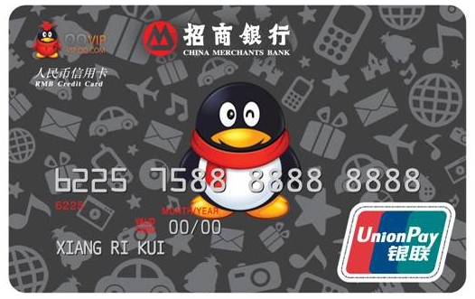
第4章 卡类识别技术
【问题与讨论1】：具有自动识别功能的卡片类装置有哪些？
【引入案例】：小卡片，大作用

Slide 5
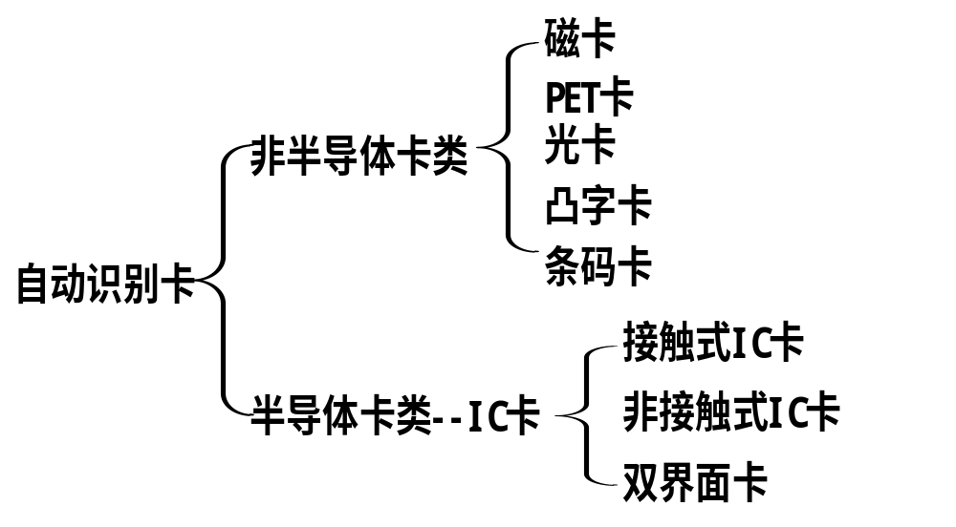
4.1 卡类识别技术概述
【卡类识别技术的分类】

Slide 6
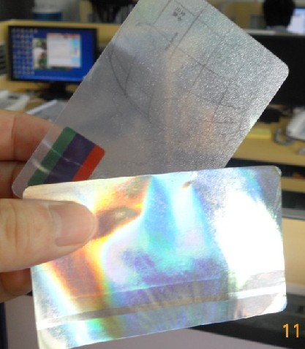
4.1 卡类识别技术概述
【1、卡类识别技术的分类】
1．PET卡
2．光卡
名称：PET（polyethylene telephtalate）即聚对苯二甲酸乙二酯。
特点：与磁卡上仅有一个磁条不同，PET卡是卡片的某一整面均涂有磁性物质。
应用：为电话卡、电子自动售票卡等。
名称：光卡即激光卡，是一种利用半导体激光进行记录信息的卡片，需要用激光光源来识读。
外观：其大小、形状完全类似于信用卡（Credit Card）或银行自动柜员卡（ATM Card）。

Slide 7
4.1 卡类识别技术概述
【光卡的原理】
【光卡的类别】
【光卡的特点】：
  只读型光卡，只能读取里面的信息，可以用来储存各种图书资料。
  读写型光卡，既可以读信息，也可以写信息，可以用作电子病历。
  光卡记录层刻有2500条极细的轨纹，共数字资料定位用。
  光卡用凹凸记录方式，信息以记录层表面是否出现记录坑的形式储存在光卡内。
  存储容量大、存储时间长；
  信息记录可靠性高和安全性高；
  保密性高。
  【应用】总体花费较高的项目：
  作为电子病历卡在医疗中应用。个人身份识别。
  在保险、俱乐部会员、大型设备管理、航空及军事等领域的应用。

Slide 8
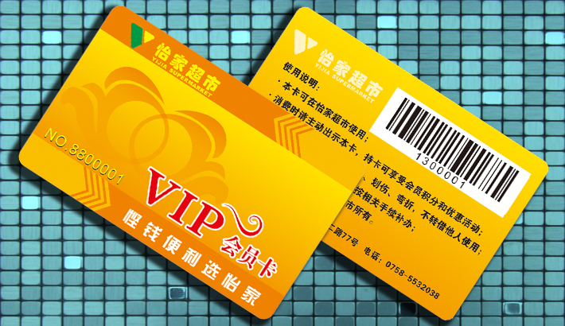
4.1 卡类识别技术概述
3．凸字卡
4．条码卡
  (1)条码卡的分类
    金属条码卡
    PVC条码卡
  (2)条码卡的应用和局限
    条码卡制作简便，成本较低，应用非常广泛
    条码卡内的信息不能改写,这些都限制了它的应用
在PVC卡的表面压上突出的字母和数字，从而使PVC证卡具备可识别性和唯一性。
凸字卡适用于各大商场、娱乐、餐饮中心、证券交易中心、银行、保险业等。一般银行卡上既有磁条，也有凸字。

Slide 9

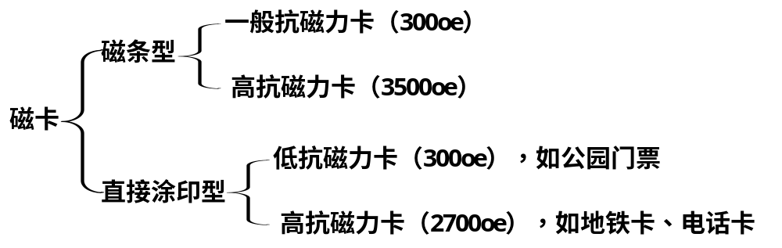

4.1 卡类识别技术概述-【2、磁卡技术】
【磁卡技术】
磁卡(Magnetic Card)是利用磁性载体记录信息的，磁卡技术应用了物理学和磁力学的基本原理。
常见的磁性载体：液体磁性材料或磁条为信息载体：
  将液体磁性材料涂覆在卡片上（如存折）；
  将宽约6～14mm的磁条压贴在卡片上。

Slide 10
4.1 卡类识别技术概述-【2、磁卡技术】
【优点】
  数据可读写：具有现场改造数据的能力。
  数据存储量能满足大多数需要，便于使用，成本低廉。
  具有一定的数据安全性。
  能粘附于许多不同规格和形式的基材上。
【应用】
  很多领域得到广泛应用：银行信用卡、ATM卡、机票、公共汽车票、自动售货卡、会员卡、现金卡等。
【知识链接】：磁卡的主要指标

Slide 11
4.1 卡类识别技术概述
【磁卡技术发展历程】
20世纪60年代
1972年
20世纪80年代
磁卡技术在我国
开始普遍采用了金融交易卡支付方式。其中，美国是信用卡的发祥地；
日本首创了用磁卡取现金的自动取款机及使用磁卡月票的自动检票机。
日本制定了磁卡的统一规范，1979年又制定了信用卡磁条的日本标准JIS-B-9560、9561等。
国际标准化组织也制定了相应的标准。
磁卡应用已深入发达国家的金融、电信、交通、旅游等各个领域。以美国为例，两亿多人口就拥有10亿张信用卡，持卡人为1.1亿人，人均5张，消费额约4695亿美元。
新加坡也有类似的普及率。在美国等一些发达国家，由于磁卡广泛应用于银行、证券等系统，磁卡的应用系统非常完善。
1985年由中国银行珠海分行推出了第一张信用卡。
到2012年第一季度，我国已发行磁条卡30多亿张。
在我国磁卡进入了多个应用领域，如电话预付费卡、收费卡、预约卡、门票、储蓄卡、信用卡等。

Slide 12
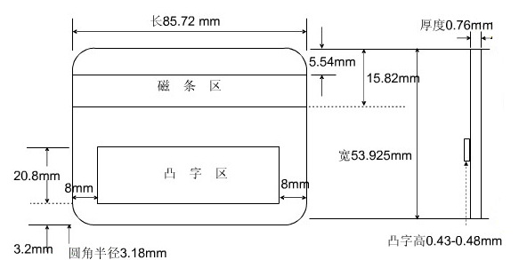
4.1 卡类识别技术概述-【2、磁卡技术】
【磁卡的相关技术标准】
磁卡的国际标准主要是对卡的物理特性和记录技术进行规定，共10个标准。
(1)ISO7810：1987，定义了识别卡的物理特性：包括卡的材料、构造、尺寸。

Slide 13
4.1 卡类识别技术概述-【3、IC卡技术】
【IC卡】
名称：IC卡 (Integrated Circuit Card，集成电路卡)，是继磁卡之后出现的又一种新型信息工具。
别名：
  称智能卡(smart card)
  智慧卡(intelligent card)
  微电路卡(microcircuit card)
  微芯片卡等。

Slide 14
4.1 卡类识别技术概述-【3、IC卡技术】
【构成】
  它是将一个微电子芯片嵌入符合ISO 7816标准的卡基中，做成卡片形式，利用集成电路的可存储特性，保存、读取和修改芯片上的信息。
【应用】
  已经十分广泛地应用于包括金融、交通、社保等很多领域。
【主要特性】
【概念辨析】
  IC卡与磁卡的比较 ？
存储容量大：其内部可含RAM、ROM、EPROM、EEPROM等存储器，存储容量从几字节到几兆字节。
体积小，重量轻，抗干扰能力强，便于携带。
安全性高：在无源情况下，数据也不会丢失，数据安全性和保密性都非常好。
智能卡与计算机系统相结合，可以方便地满足对各种各样信息的采集传送、加密和管理的需要。

Slide 15
4.1 卡类识别技术概述-【3、IC卡技术】
【IC卡的发展史】
1969年
1974年
1976年
1984年
1996年初
国际标准化组织（ISO）与国际电工委员会（IEC）的联合技术委员会为之制订了一系列的国际标准、规范，极大地推动了IC卡的研究和发展。
40年来，已被广泛应用于金融、交通、通讯、医疗、身份证明等众多领域。
日本有村国孝提出制造安全可靠的信用卡方法，并于1970年获得专利，命名ID卡（Identification Card）。
法国的罗兰·莫雷诺将芯片放入卡片中，发明了带集成电路芯片的塑料卡片，并取得了专利权，成为早期的IC卡。
法国布尔（Bull）公司研制出世界第一枚IC卡
法国的PTT将IC卡用于电话卡，由于安全可靠，获得了商业上的成功
非接触式IC卡的电子车票系统（AFC）在1200万人口的韩国首都汉城（首尔）投入了运营。
2012年8月，中行金融IC卡发卡量突破1000万张，发卡规模位居市场前列，电子现金交易规模市场第一。

Slide 16
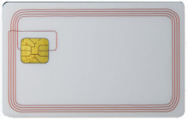
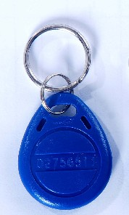
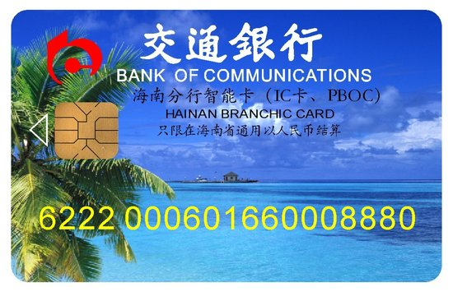
4.1 卡类识别技术概述-【3、IC卡技术】
双界面IC卡的种类如下：
仅仅是物理地组合到一张卡片中，两个EEPROM，两套系统互相独立。
彼此操作独立，但共享卡内部分存储空间。
完全融合，接触式与非接触式运行状态相同，共用一个CPU管理。
【IC卡的种类】按通讯方式分为：
接触式IC卡
  通过读写设备的触点与IC卡的触点接触后进行数据的读写。
  国际标准ISO7816：机械、电器特性等进行了规定
  按芯片的类型可以分为4种类型：存储器卡、逻辑加密卡、CPU卡和超级智能卡。
非接触式IC卡（射频卡）
双界面卡
  将接触式IC卡与非接触式IC卡组合到一张卡片中，操作独立，但可以共用一个CPU、操作系统和存储空间。

Slide 17
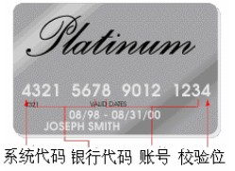
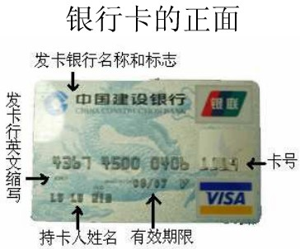
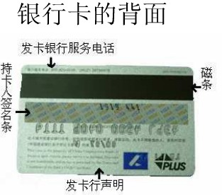
4.2 卡类识别技术应用现状-【1、磁卡技术】
【应用范围】
磁卡技术从被人们认识至今已遍布各行各业，已经成为人们生活的必需品，应用范围非常广泛。
【应用示例】：银行卡
(1)金融业、(2)零售服务
(3)社会安全、(4)交通旅游
(5)医疗、(6)特种证件
(7)教育 、(8)娱乐、(9)其它

Slide 18
4.2 卡类识别技术应用现状-【2、IC卡】
【接触式IC卡的应用案例 】
社会保障IC卡系统
驾驶员培训指纹IC卡系统
IC卡海关物流监控系统
【接触式IC卡选用注意事项】
  符合国际标准：卡的尺寸、触点的位置、用途及数据格式；
  使用环境：低温不适合CPU卡，Memory Card可以在-20℃的低温下工作；
  电压：西门子公司（4.75V-5.25V之间）；ATMEL（2.7V-5.5V）
  使用寿命：读卡器和卡座；
社会保障实名制
真实、可靠，高质量完成培训
数据安全性、保密性
管理水平、工作效率

Slide 19
4.2 卡类识别技术应用现状-【3、其他卡技术】
        【光卡】：
  目前光卡主要用于电子病历和存储各种图书资料等。表4-1国内外光卡项目表
        【条码卡】：
条码标签随处可见，条码卡通常将条码打印在卡片上或纸张上。火车票、超市会员卡 ；
        【问题与讨论3】:
  磁卡是否可以被其他技术所替代？
  接触式IC卡存在的问题和不足；

Slide 20

本节小结
第4章 卡类识别技术
  4.1 卡类识别技术概述
  卡类识别技术的分类
  磁卡技术
  IC卡技术
  4.2 卡类识别技术应用现状
  磁卡技术的应用现状
  IC卡技术的应用现状
  其它卡技术的应用现状

Slide 21

下节内容
第4章 卡类识别技术
  4.3 卡类识别技术基础
  4.4 卡类识别技术设备概述
  4.5 卡类识别技术展望

